Slide 1

Администрация
городского округа Тольятти
ИНСТРУКЦИЯ
по подготовке объектов
СОЦИАЛЬНОЙ СФЕРЫ
к отопительному периоду
2026/27 гг.

Slide 2
Укрупненный Алгоритм
Формирование Плана мероприятий (до 30 апреля)
Выполнение Плана мероприятий (до 01 сентября)
Подписание Акта проверки готовности (до 10 сентября)
Получение Акта и Паспорта готовности
(до 15 сентября)

Slide 3
Справочная информация
Настоящая инструкция устанавливает правила подготовки потребителей тепловой энергии социальной сферы к работе в отопительный период, а также порядок оформления и предоставления документации для получения Актов проверки готовности и Паспортов готовности к отопительному периоду.
Потребителем тепловой энергии социальной сферы (далее Потребитель) являются юридические лица, в ведении которых находятся объект(ы) потребления тепловой энергии.

Slide 4
План мероприятий
Основным документом Потребителя (организации), определяющим подготовку к работе в отопительный период, является план мероприятий по подготовке к работе в отопительный период 2026/27 гг. (далее План подготовки к ОЗП).
Потребитель обязан сформировать и утвердить План подготовки к ОЗП в срок до 30.04.2026 года, а также разместить его на своем официальном сайте не позднее 5 рабочих дней со дня его утверждения.
В случае отсутствия сайта у Потребителя, направить План подготовки к ОЗП официальным письмом в адрес департамента городского хозяйства для размещения на официальном сайте администрации.
Контроль за формированием и исполнением Планов подготовки к ОЗП осуществляют ответственные исполнители, в соответствии с направлением деятельности:

Slide 5
Ответственные исполнители
№ п/п | Объекты городского округа Тольятти по направлениям деятельности | ОТВЕТСТВЕННЫЕ ИСПОЛНИТЕЛИ
1 | Объекты учреждений образования | Департамент образования администрации городского округа Тольятти
2 | Объекты учреждений культуры | Департамент культуры администрации городского округа Тольятти
3 | Объекты учреждений физической культуры и спорта | Департамент физической культуры и спорта администрации городского округа Тольятти
4 | Объекты учреждений здравоохранения | Министерство здравоохранения Самарской области, Департамент городского хозяйства администрации городского округа Тольятти
5 | Объекты опеки, попечительства и социальной поддержки населения | Министерство социально-демографической и семейной политики Самарской области, Департамент городского хозяйства администрации городского округа Тольятти
6 | Прочие объекты | Департамент городского хозяйства администрации городского округа Тольятти

Slide 6
Подготовка Потребителей
В План подготовки к ОЗП включаются все объекты Потребителя, имеющие собственный тепловой узел. Объекты социальной сферы расположенные внутри МКД готовятся силами управляющих организаций.
Потребитель назначает лиц, ответственных за подготовку к отопительному периоду, а также лиц их замещающих приказом по организации.
Копии приказов, согласно образцу (на Сайте Администрации), направляются ОТВЕТСТВЕННЫМ ИСПОЛНИТЕЛЯМ до 15.05.2026 года.
ОТВЕТСТВЕННЫЕ ИСПОЛНИТЕЛИ:
До 20 апреля направляют в департамент городского хозяйства Ф.И.О., должность и контактные данные (телефон, e-mail) лиц, которые будут принимать участие в заседаниях Штаба по координации хода подготовки к работе в отопительный период;
Осуществляют взаимодействие со всеми Потребителями (по направлению);
До 15 мая направляют в департамент городского хозяйства сформированный перечень объектов по направлению в сканируемом (PDF) и редактируемом (MS Excel) форматах на адрес электронной почты milicin@tgl.ru. по форме:

Slide 7
Перечень объектов Потребителей
№ п/п | Адрес |  | Отдельно стоящие здание (Да/Нет) | Если здание не отдельностоящее требуется пояснение по занимаемому месту и наличие собственного узла учета тепловой энергии | Наименование организации
 | Улица (проспект, бульвар) | № |  |  | Полное наименование | Краткое наименование | Примечание
1 | 2 | 3 | 4 | 5 | 6 | 7 | 8
ПРИМЕРЫ ЗАПОЛНЕНИЯ ПЕРЕЧНЯ ОБЪЕКТОВ
1 | Автозаводское шоссе | 5, стр. 2 | Да | - | Государственное бюджетное учреждение здравоохранения Самарской области "Ставропольская центральная районная больница" | ГБУЗ СО "Ставропольская ЦРБ" | Неврологическое отделение
2 | Мира | 150 | Нет | Пристрой к зданию, ПУ ООО УК "Время перемен" | Государственное бюджетное учреждение здравоохранения "Тольяттинский врачебно-физкультурный диспансер" | ГБУЗ СО "ТВФД" | Диспансер
3 | Карла Маркса | 82 | Нет | Объект в МКД, ПУ ООО УК "ДЖКХ" | Муниципальное автономное учреждение городского округа Тольятти «Культурно – досуговый центр «Буревестник» | МАУ КДЦ "Буревестник"
4 | Степана Разина пр-т | 77 | Да | - | муниципальное автономное дошкольное образовательное учреждение детский сад № 80 "Песенка" городского округа Тольятти | МАОУ детский сад № 80 | Корпус № 4

Slide 8
Подготовка Потребителей
Потребитель проводит подготовку объектов согласно Плана мероприятий.
По итогам подготовки каждого из объектов Потребитель начинает процедуру получения Акта проверки готовности и Паспорта готовности с официального представителя единой теплоснабжающей организации (далее ЕТО) – АО «ЭнергсбыТ плюс».
Потребитель, не позднее, чем за 5 рабочих дней до плановой даты проверки уведомляет ЕТО о готовности предоставить к сдаче объект и документацию. Уточнить даты проведения проверки готовности необходимо на сайте ЕТО:
https://www.tplusgroup.ru/org/samara/clients/podgotovka-k-ozp/
Официальным письмом и по средствам телефонной связи Потребитель оповещает инженера, закрепленного за объектом или руководителя участка.
Потребитель предъявляет теплопотребляющую установку и соответствующую документацию представителю ЕТО

Slide 9
Подготовка Потребителей
ЕТО, проверяет согласно графика объект и пакет документов Потребителя и оформляет Акт проверки технической готовности теплопотребляющей установки к отопительному периоду.
ЕТО, на официальном сайте, формирует реестр оценки готовности, обновляя его 1 раз в неделю, по мере проведения проверок и предоставления документов Потребителями. При этом, ЕТО заполняет Реестр с расчетом индекса готовности в части теплоснабжения ТОЛЬКО по проверенным пунктам оценки.
Потребитель путем копирования файла оценочного листа с сайта сможет, установив сортировку по объектам или наименованию обслуживающей организации, заполнить критерии, находящиеся в своей компетенции (столбцы, выделенные зеленым).
Потребитель, при оценке готовности любого из объектов от 0,8 и выше направляет пакет документов по данному объекту ОТВЕТСТВЕННОМУ ИСПОЛНИТЕЛЮ.

Slide 10
Подготовка каждого объекта
Объект Потребителя с пакетом документов готов к сдаче
Проверка объекта ЕТО
ЕТО оформляет Акт проверки технической готовности
ЕТО формирует реестр оценки готовности (1 раз в неделю)
При готовности объекта от 0,8 и выше
Потребитель направляет пакет документов по объекту Отв. Исполнителю
ДГХ мониторит индекс готовности объектов Потребителя
ЕТО производит расчет индекса готовности объекта и направляет в Комиссию по ОЗП (ДГХ)
Комиссия по ОЗП (ДГХ) формирует оценочный лист по объекту и с документами направляет в ЕТО
Отв. исполнитель направляет пакет документов по объекту в ДГХ
Отв. исполнитель проводит проверку полноты и достаточности документов по объекту

Slide 11
Подготовка Потребителя
При наличии индекса готовности всех объектов Потребителя
ДГХ направляет оценочные листы по объектам Потребителя в Комиссию по ОЗП
Комиссия по ОЗП проводит оценку обеспечения готовности Потребителя
Результат оценки оформляется в Акте проверки готовности Потребителя (до 10.09.26)
На основании Акта проверки готовности выдается Паспорт готовности (до 15.09.26)
На основании нового Акта проверки готовности выдается Паспорт готовности (до 15.09.26)
Результат оценки оформляется в новом Акте проверки готовности Потребителя (до 10.09.26) и прилагается новый оценочный лист
Комиссия по ОЗП повторно проводит оценку обеспечения готовности Потребителя
Потребитель устраняет замечания и подает в ДГХ уведомление об устранении замечаний
При наличии замечаний в оценочном листе объекта ставится срок их устранения

Slide 12
Отчетность Потребителя
Потребитель отдельно на каждый объект оформляет документы в соответствии с требованиями Приказа Министерства энергетики РФ от 13.11.2024 № 2234 «Об утверждении правил обеспечения готовности к отопительному периоду и порядка проведения оценки обеспечения готовности к отопительному периоду».
Документация по подготовке к отопительному периоду формируется в виде электронных документов (ЭД), при этом необходимо соблюдение следующих условий:
ЭД направляются посредством электронной почты или на USB-носителе ОТВЕТСТВЕННОМУ ИСПОЛНИТЕЛЮ (по направлению).
В ЭД Потребителя основная папка должна иметь краткое наименование организации (см. рисунок 1);
В составе основной папки лежат папки объектов, наименование которых соответствует адресу объекта (см. рисунок 2)

Slide 13
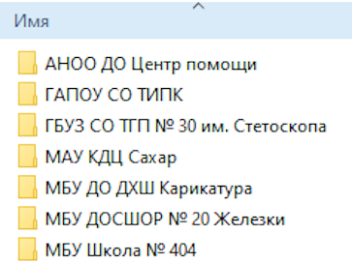
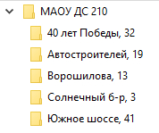
ПРИМЕРЫ
Рисунок 1. Пример кратких наименований организации
Рисунок 2 Пример папок объектов

Slide 14
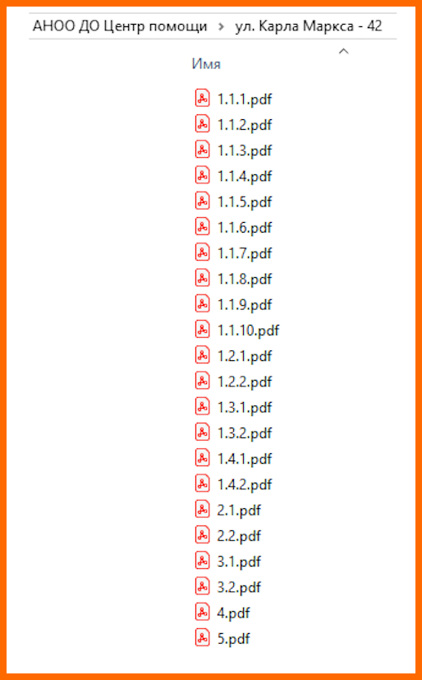
Отчетность Потребителя
В папке объекта должны быть расположены файлы в PDF формате с названием проверяемого пункта (см. рисунок 3). При этом если по пункту предполагается несколько документов (актов, приказов, договоров и т.п.) то ЭД должны быть вложены в один PDF файл;
На USB-носителе не должно присутствовать никаких лишних файлов;
Допускается формирование ЭД в облаке (например, Яндекс Диск) при договоренности с Ответственным исполнителем.
Рисунок 3 Название файлов внутри
каждой папки объекта

Slide 15
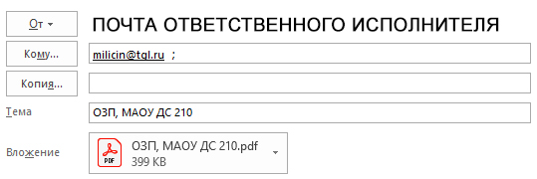
Получение Акта проверки готовности
ОТВЕТСТВЕННЫЙ ИСПОЛНИТЕЛЬ после проверки пакета документов Потребителя на предмет достаточности и полноты предоставленных документов направляет их в ДГХ на USB-носителе или на адрес электронной почты milicin@tgl.ru. (либо возвращает на доработку Потребителю) в срок до 31.08.2026 г.
В случае, если Потребитель в указанные сроки не провёл все мероприятия по подготовке и/или не устранил замечания, он обязан продолжить подготовку к отопительному периоду и устранение замечаний.
Тема письма и имя файла должны иметь одинаковые названия.
ПРИМЕР:

Slide 16
Получение Акта и Паспорта готовности
ДГХ, формирует оценочные листы по объектам Потребителя, направляет документы и оценочные листы в ЕТО (titlt@tplusgroup.ru)
ЕТО производит расчет индекса готовности объекта и направляет в ДГХ для Комиссии по ОЗП.
ДГХ проводит мониторинг оценки готовности объектов Потребителя, при получении от ЕТО индексов оценки по всем объектам Потребителя направляет оценочные листы в Комиссию по ОЗП.
Комиссия по ОЗП проводит проверку для определения уровня готовности Потребителя к отопительному периоду 2026/27 гг.
Результаты готовности оформляются в Акте проверки готовности и Паспорте готовности (в двух экземплярах на бумажном носителе).
ОТВЕТСТВЕННЫЙ ИСПОЛНИТЕЛЬ выдаёт Потребителю под роспись один экземпляр Акта проверки готовности и Паспорта готовности, второй экземпляр с росписями Потребителя передается в ДГХ.

Slide 17
Получение Акта и Паспорта готовности
Паспорт готовности к отопительному периоду оформляется до 15 сентября.
При наличии замечаний у Комиссии по ОЗП к выполнению требований по готовности или при невыполнении требований по готовности документы возвращаются ОТВЕТСТВЕННЫМ ИСПОЛНИТЕЛЕМ Потребителю, при этом в оценочный лист заносятся все замечания с указанием сроков их устранения.
Устранив замечания Потребитель письменно уведомляет ОТВЕТСТВЕННОГО ИСПОЛНИТЕЛЯ об устранении замечаний и направляет в адрес последнего скорректированный пакет документов.
ОТВЕТСТВЕННЫЙ ИСПОЛНИТЕЛЬ после проверки уточнённого пакета документов Потребителя направляет его в ДГХ (с приложением письма Потребителя об устранении замечаний).
Комиссия по ОЗП, не позднее 14 календарных дней со дня получения уведомления об устранении замечаний, проводит повторную оценку обеспечения готовности на предмет устранения ранее выданных замечаний, по результатам которой составляется новый Акт и прилагается новый оценочный лист.

Slide 18
Получение Акта и Паспорта готовности
Последний срок составления Акта определяется председателем Комиссии по ОЗП, но не позднее 10 сентября 2026 года.
В случае неустранения замечаний Потребителем, указанных в акте, в установленный актом срок, Комиссия по ОЗП в течение 5 рабочих дней со дня подписания Акта передает данные органам государственной власти субъекта Российской Федерации в области жилищных отношений, осуществляющим региональный государственный надзор.

